Slide 1

BEDIRI SEMUA DALAM PENEKA ALLAH TAALA
Lesson 13 for March 28, 2026

Slide 2




“beri terima kasih dalam semua utai, laban nya utai ti dikedekaka Allah Taala ari kita dalam Jesus Kristus.”
1 Thessalonians 5:18, NKJV

Slide 3

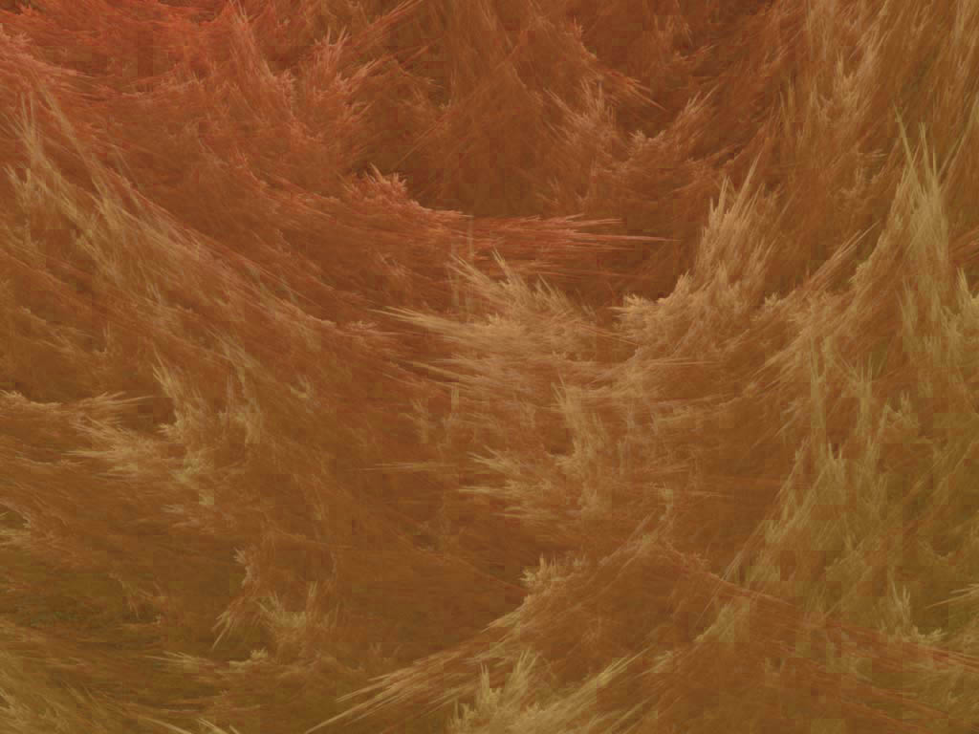
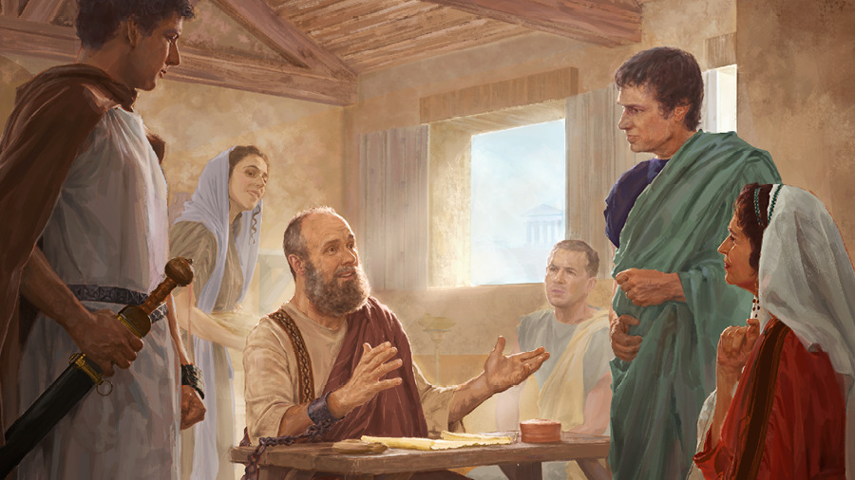
Paul bekerja enggau maioh bengkah orang, lalu iya nemu orang ke pengabis ati ngereja pengawa kena ngemansang ka eklisia.
Pengabar berita
Tychicus and Onesimus (Colossians 4:7-9)
Bala cda ke besunat (Orang Judah)
Aristarchus, Mark, and Jesus (Colossians 4:10-11)
Pengajar
Epaphras (Colossians 4:12-13)
Ke dikesayau serta Kedikerindu
Luke and Demas (Colossians 4:14)
Ketuai eklisia
Nympha and Archippus (Colossians 4:16-18)
Ba pengujung surat iya nuju orang di Kolosi, Paul ngenatai tabi basa ari bala ke bekerja enggau iya nuju bala menyadi di kolosi
Epaphras mega bisi nyelit ka utai ke dikingin iya : “ngambika nuan bediri teguh dalam peneka Allah Taala, ke besai tuai dalam pengarap” (Col. 4:12 NIV)

Slide 4

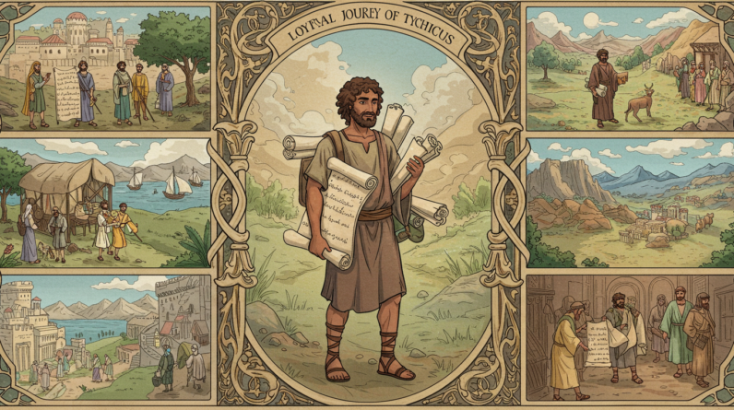
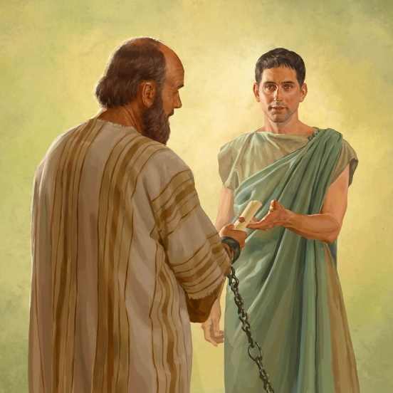


PENGABAR BERITA
Taikikus deka madahka semua berita pasal aku ngagai kita. Iya tu menyadi ke dikerinduka kami, ke tetap ati enggau kami bekereja ke Tuhan. 8Aku udah ngasuh iya nemuai ngagai kita ketegal tuju tu aja, iya nya, ngambika kita nemu berita pasal kami, sereta ngambika iya meransang kita.” (Colossians 4:7, 9)
Kelimpah ari merita ka injil ba maioh bengkah negeri dalam Empayar nya, Paul mega nulis surat kena ngerat ka kaul iya enggau eklisia, serta meransang orang ke enda dikelala iya mua mata.
Surat nya di anjong bala ke dikerindu serta kaban ti setia (Col. 4:7-9).
TYCHICUS
ONESIMUS
Dalam pejalai mission Paul ti ketiga, iya enggau nganjong sedekah ngagai Jurusalem (Acts 20:4). Iya enggau Paul di Rome nganjong surat ngagai sida di Epesus enggau Kolosi (Eph. 6:21; Col. 4:7). Leboh pengujung Paul dalam Jil, iya dianjong ngagai Gerija di Epesus nyadi Pastor (2 Tim. 4:12).
Siku ulun ke lari ari Tuan iya, Philimon. Iya masuk pengarap Kristin leboh maia Paul terubah dijil di Rome. Paul nganjong iya pulai baru ngagai Tuan iya sama enggau siti surat, ngasuh Philemon melayan iya ngena chara pemadas orang Kristin (Philimon 1:10). Sama enggau Tychicus, iya nyadong berita manah ngagai orang di Kolosi

Slide 5

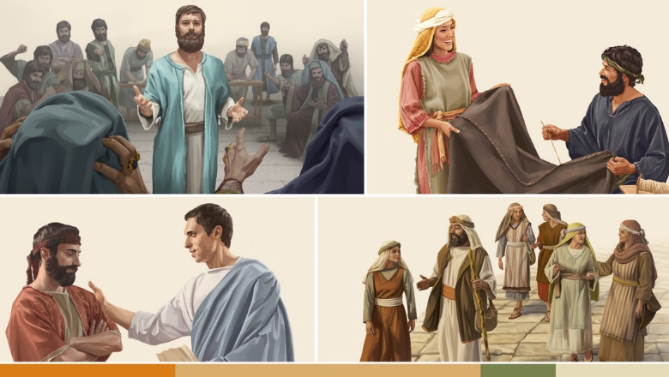
BALA CDA KE BESUNAT (ORANG JUDAH)
“……..tu aja orang Judah ke arap, ke bekereja enggau aku ke Perintah Allah Taala, lalu sida tiga tu udah ngelantangka ati aku.” (Colossians 4:11)
Paul bebendar deka mechah ka dinding ti magi antara Gerija. Iya ngelinggi diri enggau orang ke sama bekerja ari maioh bengkah penatai. Orang Judah enggau orang bangsa bukai, ari Asia enggau ari Europe sama bekerja dalam pemaik.
Perening Paul iya nya deka nyerakup Gerija ngambika bekerja ngulih ka siti tuju: iya nya ngerembai ka berita manah.
ARISTARCHUS
Iya orang asal menua Thessalonica (Acts 27:2). Iya tuntung penusah leboh penyarut nyadi di menua Ephesus (Acts 19:29 ). Iya nitih ka Paul nyadong pemeri di Jurusalem (Acts 20:4). Iya dijil sama enggau Paul di Rome, lalu meri jaku tabi ngagai orang di Kolosi enggau di Philemon
(Col. 4:10; Phlm. 1:24)
MARK
Petungal rakan kongsi Paul ke terubah, Barnabas, ninggal ka misi di Pamphylia, nya alai Paul enggai mai iya kedua kali (Acts 15:37-38). Iya nitih ka menyadi apai iya lalu nyadi penginjil ti beguna ungkup Paul (Acts 15:39; 2 Timothy 4:11). Peter ngaga iya nyadi ka anak iya
(1 Peter 5:13). Iya penulis bup Injil Mark
Utai ke ditemu kitai tentang orang tu iya nya, iya bangsa Judah, lalu bisi nama titah “Justus” (Col. 4:11)
JESUS

Slide 6

PENGAJAR
“Epaphras, iya nya siku raban kita empu, ke nyadi ulun Jesus Kristus, ngirumka tabi basa. Iya seruran bebendar amat besampika kita, ngambika kita nyadi orang ke besai tuai dalam pengarap, lalu nemu semua peneka Allah Taala..” (Colossians 4:12)
Epaphras nulung merita ka injil di Kolosi, Hierapolis, and Laodicea, gerija ke pemadu dikerindu iya (Col. 4:13). Sama enggau tabi ari Epaphras, Paul nyengkaum sampi iya ngagai orang di Kolosi (Col. 4:12).
Iya merintah Gerija di Kolosi, ngambi ka berita manah di padah enggau meluas ngagai sida (Col. 1:7). Paul meri iya tiga iti gelar: “sulu sama gawa”; ulun Kristus”; enggau “kaban jil”
(Col. 1:7; 4:12; Phlm. 1:23)
EPAPHRAS
Bediri tegap
Sida mesti enda bekinsit, lebih agi lebuh betembung enggau penemu jai munsuh (Eph. 6:11)
Nyadi pemadu manah
Pemanah tu asil ari pengerindu ti enda kepapas (Mt. 5:44, 48), taja pan nya selalu mangsang dalam kitai (Phlp. 3:12)
Nyadi cukup badas
Penuh enggau pengelandik ke diberi Allah Taala

Slide 7

KE DIKESAYAU SERTA KEDIKERINDU
“Luke, lutur ke dikesayauka kitai, enggau Demas ngirumka tabi basa ngagai kita.” (Colossians 4:14)
LUKE
Penulis Injil Luke enggau kerja rasul, iya mega dikumbai Penulis cerita pengidup Paul (Luke 1:1-4; Acts 1:1). Bekerja nyadi Lutur, ke di kumbai Paul “Kedikerindu”. Iya seruran enggau Paul datai ka iya mati (2 Tim. 4:11).
DEMAS
Iya rakan sekerja Paul lebuh iya terubah di jil di Rome
(Phlm. 1:24). Tang taja pia, lebuh pengujung iya di jil, iya ninggal ka Paul, “rindu ka utai Dunya”
Enti iya semina di sebut dalam Colossians 4:14, Demas nya meh ke seruran nyadi rakan sekerja ke setia enggau Paul.
Utai ke begelih antara Luke enggau Demas nyadi terang nyau kelama iya. Luke dikerindu ketegal kerja iya, lalu Demas rindu ka utai Dunya lalu ninggal Paul
Luke bepegai teguh enggau pengarap ka penatai kedua kali serta Dunya ti baru. Demas rindu ka mulia ba dunya tu lebih ari mulia ti ka datai.
Iya badu rindu ka Jesus serta meri pengerindu iya ka utai di dunya tu
(1 John 2:15).

Slide 8

KETUAI EKELISIA
“Beri tabi basa ari aku ngagai bala menyadi ke di Laudisia, kelebih agi ngagai Nympa, enggau ngagai raban eklisia ke begempuru dalam rumah iya.” (Colossians 4:15)
“Kitai semina nemu pasal Nympha ke ketuai gerija ba negeri Laodicea. Kitai enda nemu sekali ka iya nya indu tau ka laki, laban dalam surat ditulis “rumah laki nya, ” sekeda madah “rumah sida”; tang ketebal agi nyebut “rumah indu nya””
Anak lelaki Philemon, orang asal menua Kolosi, bisi udah nyadi penyanding Paul (Phlm. 1:1-2). Paul ngasoh iya seruran bekerja dalam ministry (nyadi deacon, pastor, tauka elder dalam Gereja di Kolosi)
NYMPHA
ARCHIPPUS
Paul ngasoh orang kolosi macha surat iya ngagai orang di Laodicea (Col. 4:16).
Nya alai, iya semina nyebut dua iku ketuai gerija: Nympha [of Laodicea] and Archippus [of Colossae] (Col. 4:15, 17).
Kitai enda nemu surat Paul ngagai orang di Laodicea taja pan kitai nemu surat ke ditulis rasul John 30 taun udah nya (Rev. 3:14-22).

Slide 9

“Bekerja ke Petara begunaka semua tubuh—ati, runding, semengat, enggau pengering. Enda bechiping kitai patut meri diri ngagai Allah Taala, awakka kitai ulih mai gamal orang ti di serega nganti gamal orang ti di dunya. Mesti bisi pengawa ngenyampatka pengasai diri, ngambika runding ulih penuh dani ngagai pengawa ti deka dikereja ke semua kelas, tinggi enggau baruh, kaya enggau seranta, bepelajar enggau nadai nemu utai. Kitai patut ngayanka penelap ti dipandangka Pengibun Bedus ti besai lebuh Iya ngumpul anak domba dalam sengkauk lengan Iya lalu bejimat nyaga raban bedus Iya ari penusah, ngiring sida nengah jalai ti likun. Bala nembiak Kristus patut ngayanka penelap enggau penyinu Iya, lalu sida mega patut ngayanka pengering Iya ti deka meri pemendar ti mai reti pengidup ti meruan belama iya ngagai orang ti nerima.”
EGW (Christ Triumphant, February 9)

